Slide 1

Проектирование и реализация баз данных
Кирильцев Роман, Дубина Сергей
Вариант 1
Группа К3241

Slide 2
Цели и задачи
Цель – овладеть практическими навыками и умениями исследования предметной области
на уровне анализа поведения системы с использованием DFD-диаграмм (DFD).
Задачи - Создать декомпозицию и нотацию для DFD системы
Оборудование - компьютерный класс, мультимедийный проектор.

Slide 3
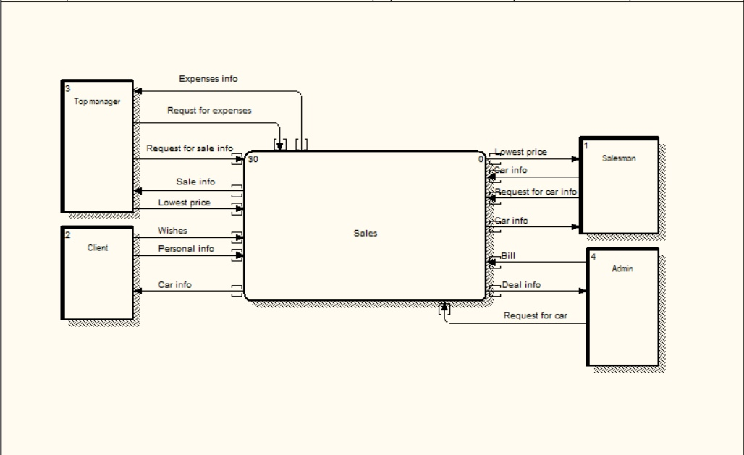
Нотация DFD системы Тема – автосалон (Вариант 1)Ре

Slide 4
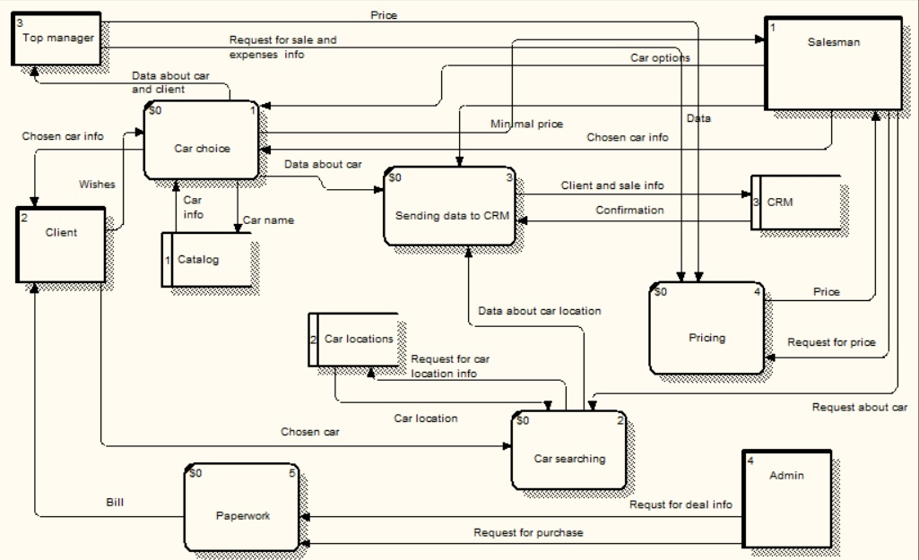
Декомпозиция DFD системы

Slide 5
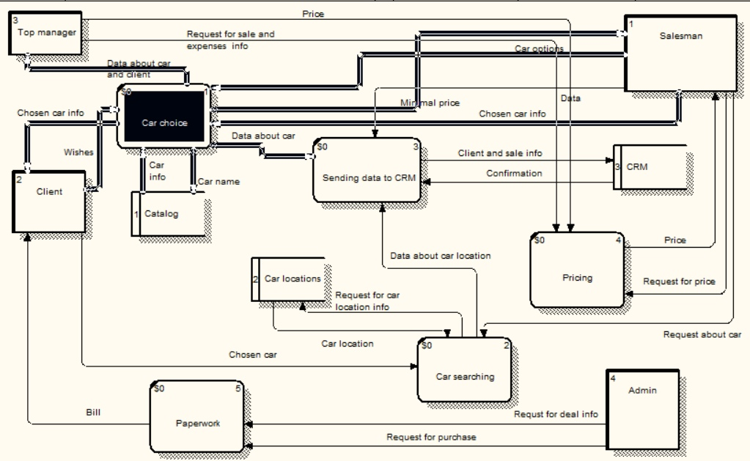
Основные процессы
1.Car choice (выбор авто)

Slide 6
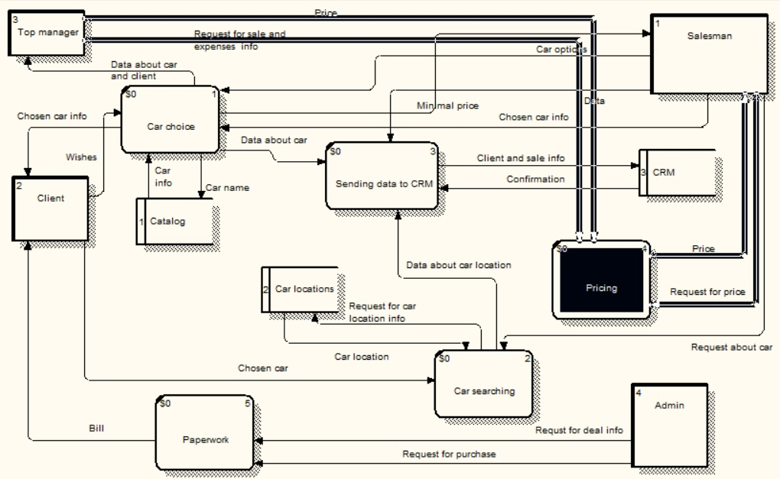
Основные процессы
2.Pricing (расчёт цены)

Slide 7
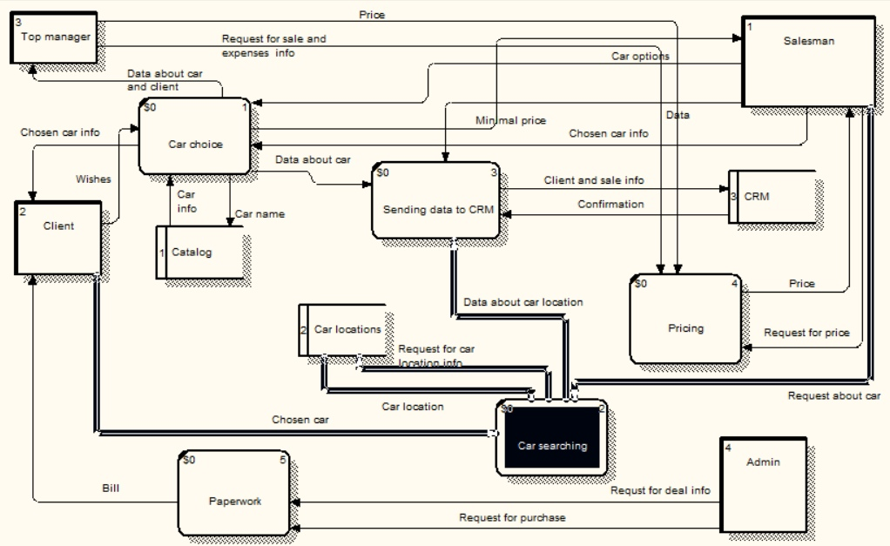
Основные процессы
3.Car Searching (поиск авто в базе)

Slide 8
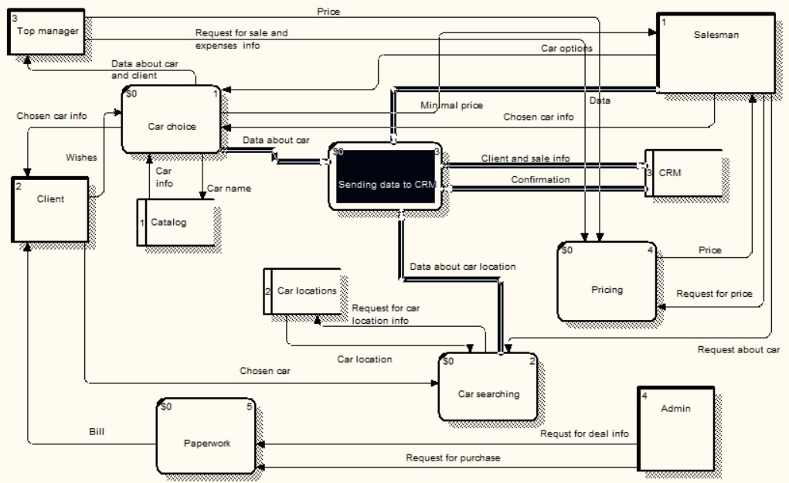
Основные процессы
4.Sending data to CRM (обмен данными с CRM)

Slide 9
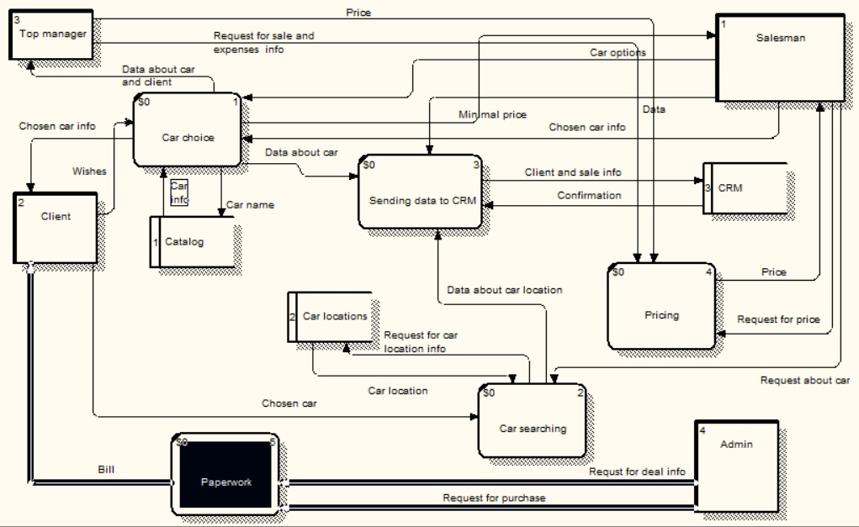
Основные процессы
5.Paperwork (оформление документов)

Slide 10
Выводы:
В ходе выполнения лабораторной работы была реализована DFD-диаграмма для автосалона “Fronton”, были описаны основные процессы взаимодействия с клиентом и внутри автосалона.

